Slide 1
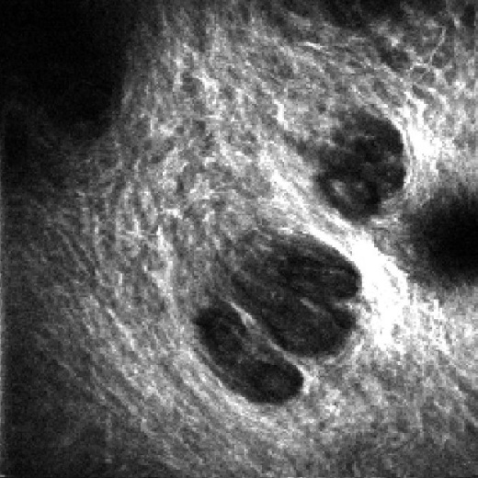
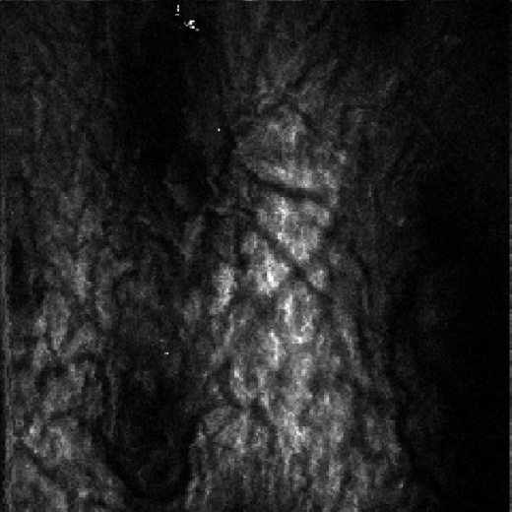
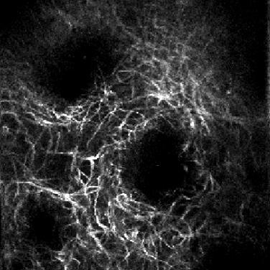
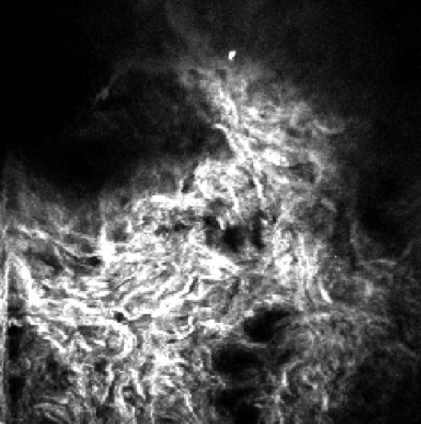
第二高調波発生光(SHG)顕微鏡の小型化
厚田 耕佑¹，○長谷栄治¹，安井武史²
¹徳島大院・先端技術科学教育部，²徳島大院・STS研究部
コラーゲンSHG顕微鏡の皮膚科学応用
例）熱傷治癒過程における真皮コラーゲン動態の時系列モニタリング
Control
burn
7 days
14 days
ref) T. Yasui, Proc. SPIE. 8948, 89480B (2014).
SHG顕微鏡の臨床応用のためには、装置の小型化・フレキシブル化・ロバスト化・アライメントフリー化が必須！

Slide 2
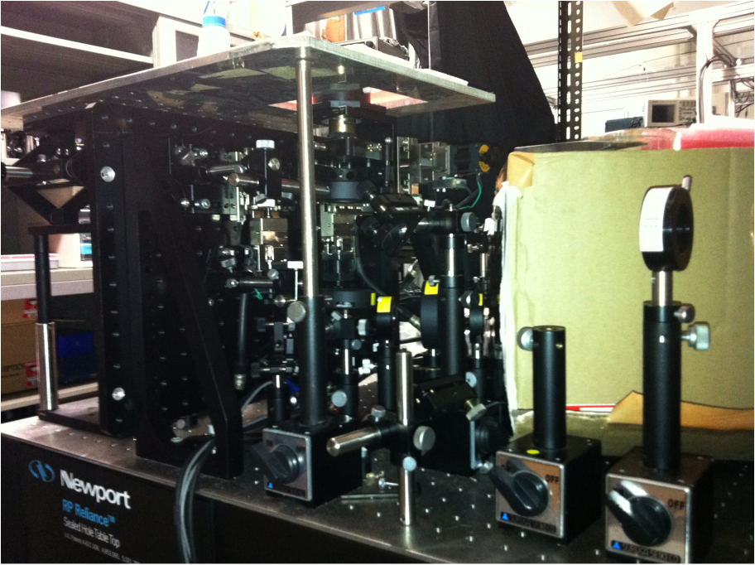
従来のSHG顕微鏡
SHGファイバースコープ
400mm
400mm
700mm
・小型ファイバーレーザー（市販）
・超短パルス光伝送用ファイバー（市販）
・小型SHGプローブ（今回の研究）

Slide 3
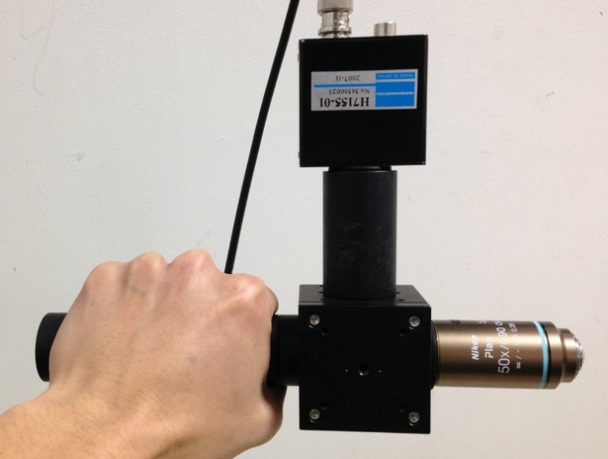
可搬型SHGプローブ
SHGイメージ
（ヒト腓骨筋腱のコラーゲン分布）
イメージサイズ：400µm×400µm
取得時間：2秒

